Slide 1

大数据的分析处理
汇报人：马 帅

Slide 2
一、 社会媒体大数据分析
二、医学大数据分析

Slide 3
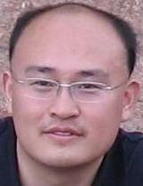

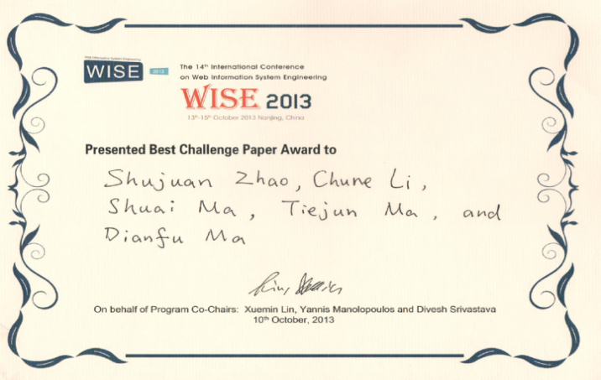
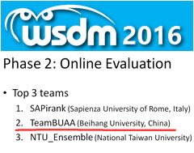
研究背景
北京航空航天大学计算机学院教授、博士生导师
2个博士学位：北京大学(2004)、英国爱丁堡大学(2011)
2010年VLDB唯一最佳论文奖、2013年WISE最佳挑战论文奖、2016年WSDM CUP挑战赛最终第2名
2012年入选微软亚洲研究院“铸星计划”、2013年获国家优秀青年自然科学基金、2014年北航青年精英奖、2015年入选微软亚洲研究院“合作研究计划”
发表论文80余篇，包括TODS、VLDB J、TKDE、TCS等国际顶级期刊和SIGMOD、VLDB、ICDE、ICDM、WWW、MobiCom、USENIX ATC等国际顶级会议论文33篇；申请/获批大数据相关国家发明专利10项；Google学术引用2443次
TODS、VLDB J(Associate Editor)、TKDE等顶级期刊审稿人；SIGMOD、VLDB、ICDE、KDD等顶级会议程序委员；IEEE BigDataSE 2016大会副主席
数据库专业委员会常委、大数据专家委员会委员

Slide 4














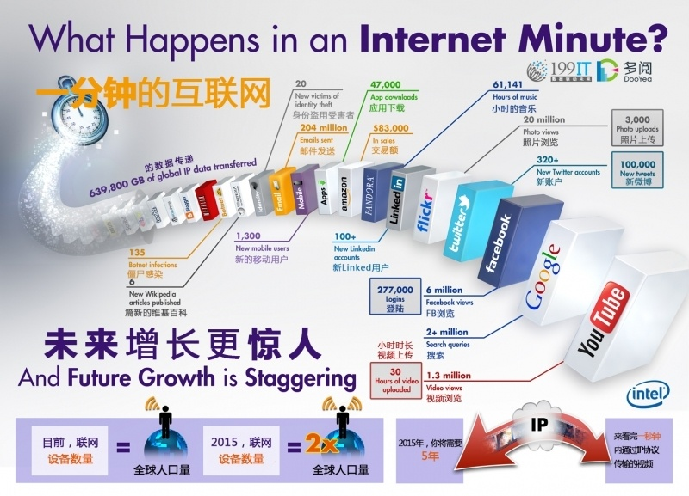


一、 社会媒体大数据
社会媒体
(维基百科)
社会网络
人们用来创作，分享，交流意见、观点及经验的虚拟社区和网络平台。
互联网一分钟
给予民众一个发声的途径
从公众意见到具体行动
凝练知识, 追踪态势
预测危机, 防患未然

Slide 5





一、 社会媒体大数据
影响力事件组织者搜索
以关键字的方式搜索社会网络图中k个事件组织者
融合了图上的关键词搜索
融合了事件的影响力传播
提出了具有性能保障的近似算法 - 近似比(1/2 - ξ)
Tom,
“Machine Learning”, “Data Mining”
查询Q示例：
K = 2
Q = {Psychology,
Sociology,
Data mining }
Bob
“Psychology”, “Sociology”
……
……
Bill,
“NLP”, “Machine Learning”
Sam,
“Database”, “Data Mining”
……
Kaiyu Feng, Gao Cong, Sourav S. Bhowmick, Shuai Ma: In search of influential event organizers in online social networks. SIGMOD 2014.

Slide 6
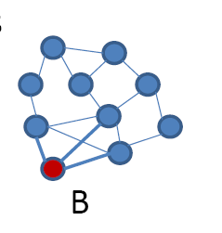
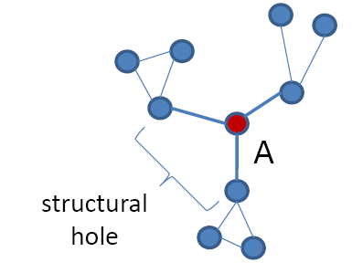

一、 社会媒体大数据
演化异常子图检测
Structural hole theory (1992)
Theory of social capital
Lack of connection between two nodes that is bridged by a broker
Prof. Ronald S. Burt
University of Chicago
Fellow, American Academy of Arts and Sciences (1993)
Fellow, Center for Advanced Study in the Behavioral Sciences(1984)
How to detect social brokers?
A formal quantitative definition is needed in the first place!
定义: Those nodes that connect to a number of diverse influential communities.
Renjun Hu, Charu C. Aggarwal, Shuai Ma, Jinpeng Huai: An Embedding Approach to Anomaly Detection. ICDE 2016.
Notes:
An Efficient Approach to Event Detection and Forecasting in Dynamic Multivariate Social Media Networks.

Slide 7
一、 社会媒体大数据
网络链接预测
sample₁
Ensemble
直接采用非负矩阵分解的代价高
效率低
数据越稀疏，效果越差
数据近似技术(Ensemble Enabled Sampling)
采样要保证一定的覆盖率
基于链接预测特征的抽样 - Triangles
结合Ensemble的思想：链接e的预测分值是所有Ensemble中的最大值
Data
．．．
max
sample_{n}
Ensemble
小数据 | 准确性 | 大数据 | 效率
YouTube | 高18% | Friendster | 快31倍
Wikipedia | 高16% | Twitter | 快21倍
Liang Duan, Shuai Ma*, Charu Aggarwal, Tiejun Ma, and Jinpeng Huai, An Ensemble Approach to Link Prediction. TKDE 2017.

Slide 8


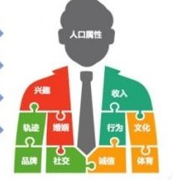


一、 社会媒体大数据
基于微博数据的群体行为预测
用户爬取
特征提取
模型验证
建立模型
用户转发、发布、回复行为模型
创建虚拟用户、
可视化展示
Jinhai Zhu, Shuai Ma, Hui Zhang, Chunming Hu, Xiong Li. Incorporating User Grouping into Retweeting Behavior Modeling. DASFAA, 2018

Slide 9
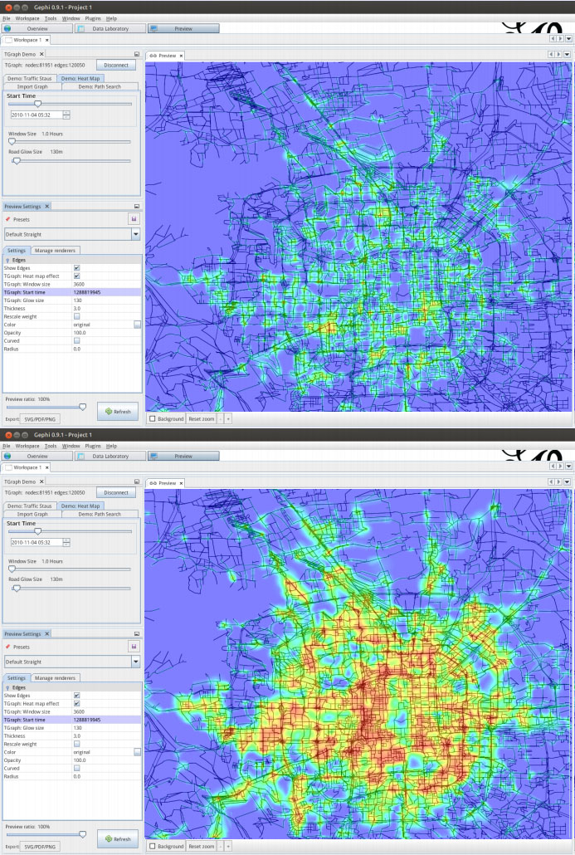
一、 社会媒体大数据
TGraph时态图数据管理系统
Haixing Huang, Jinghe Song, Xuelian Lin, Shuai Ma, Jinpeng Huai, TGraph: A Temporal Graph Data Management System (demo), CIKM 2016.

Slide 10
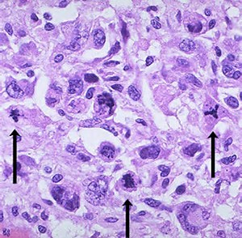
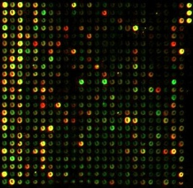
二、医学大数据分析
医学数据的爆发式增长
病例：文本
影像学：图片
基因组学
病例 1
XXXXXXXXXX
XXXXXXXXXX
XXXXXXXXXX
XXXXXXXXXX
XXXXXXXXXX
病例 2
XXXXXXXXXX
XXXXXXXXXX
XXXXXXXXXX
XXXXXXXXXX
XXXXXXXXXX
病例 3
XXXXXXXXXX
XXXXXXXXXX
XXXXXXXXXX
XXXXXXXXXX
XXXXXXXXXX
科学问题:
发现规律；
建立基因型和表型的关系；
理解疾病发生、发展过程；
最终进行精准诊断、治疗
主要衡量指标：预后结果、功能实验、稳健性和独立数据集的验证

Slide 11
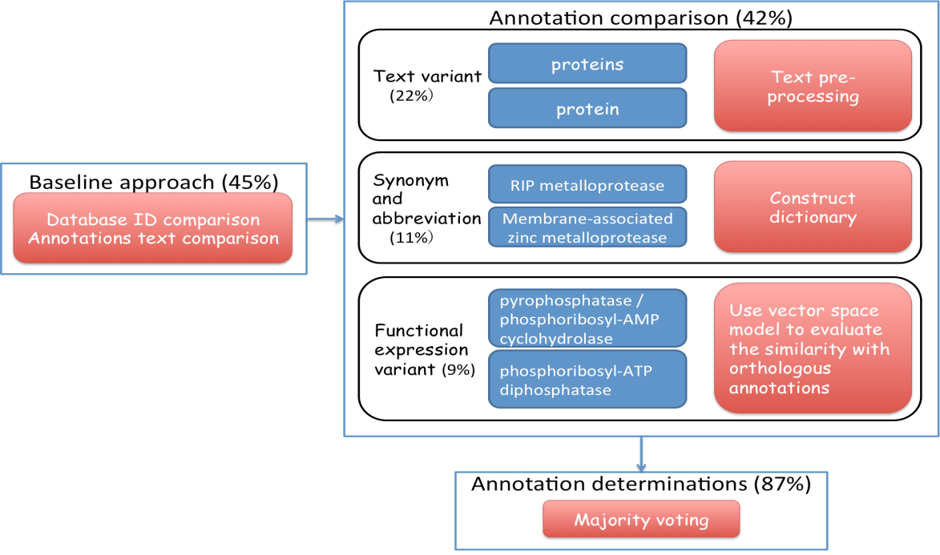
二、医学大数据分析
自动化的微生物基因组注释工具
Text variant | cAMP-binding proteins - catabolite gene activator and regulatory subunit of cAMP-dependent protein kinases | putative cAMP-binding protein - catabolite protein activator and regulatory subunit of cAMP-dependent protein kinase
Synonym and abbreviation | RIP metalloprotease | Membrane-associated zinc metalloprotease
Function expression variant | transformation system protein | Predicted amidophosphoribosyltransferases
不同的微生物基因组注释会得到不一致的注释结果
人工比较这些注释结果很费时费力
该方法取得了很好的跨物种通用性
将自动化比较结果
从45%提高到87%
Liu et al. BMC Bioinformatics 2013, 14:172

Slide 12
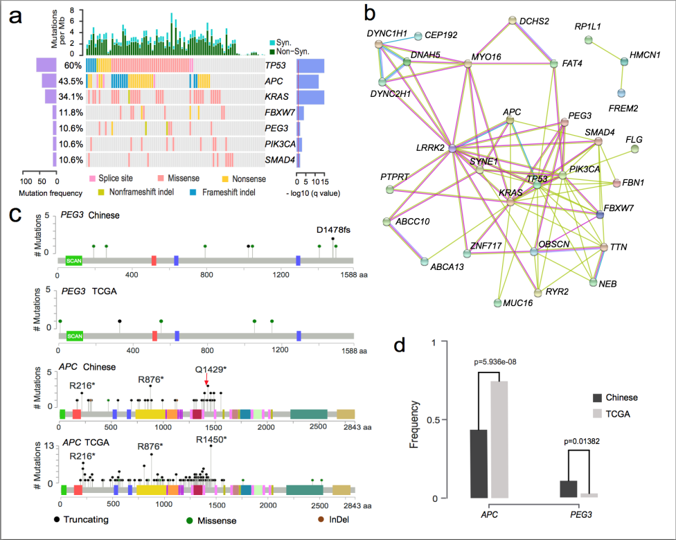
二、医学大数据分析
中国人大肠癌全外显子组测序数据的体细胞突变分析
假设：与西方人相比，中国人可能具有不同的肿瘤驱动基因和疾病机理
结果:(1）确定了一个全新的肿瘤驱动基因-PEG3
(2)APC和PEG3在中国人和西方人（TCGA）中具有不同的突变频率
(3)WNT通路在中国人的突变频率显著的低于西方人
突变基因之间的相互作用
中西方病人显著性突变通路的对比
Zhe Liu et al. Oncotarget, doi: 10.18632/oncotarget.25287

Slide 13
二、医学大数据分析
类风湿性关节炎表达谱数据基因和通路水平聚类分析
复杂疾病具有不同的致病机理
传统的基因水平聚类方法鲁棒性差、生物学解释性差
结果
通路水平聚类分析将类风湿性关节炎病人稳健的分为两个亚群
这两个亚群分别对应较高的炎症反应和较强的增殖反应
其中具有较高炎症反应的亚群适用于IL-6抑制剂（托珠单抗）
稳健的通路水平分群结果
东亚人类风湿性关节炎基因表达谱数据分群结果
Zhe Liu et al. Genomics, doi: 10.1016/j.ygeno.2018.02.012

Slide 14

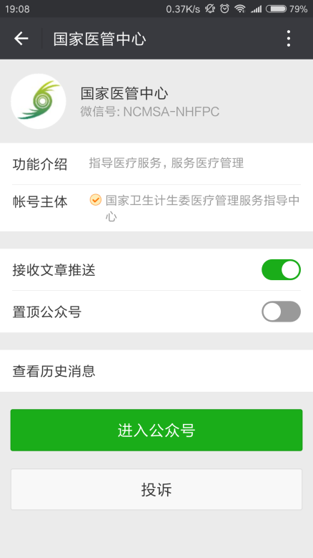
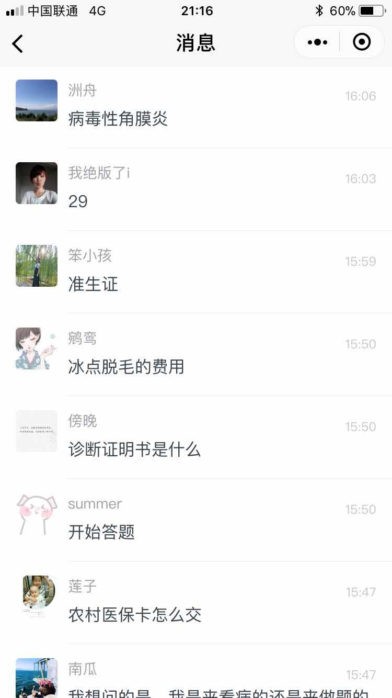
二、医学大数据分析
基于深度学习的微信留言情感分析系统
为了更好地服务医疗管理、指导医疗发展，2017年3月，医管中心注册了微信公众号。
公众号除了进行日常推送外，设立了“满意度调查”、“患者安全”和“人卫助手”三个模块，关注量已超过600万。其中，“满意度调查”通过问卷对患者满意度和员工满意度进行了调查，取得了良好的社会效果。
公众号积累了丰富的留言信息。留言数量大，涉及面广。人工对每条留言进行筛选判断是不现实的，但现在缺乏对留言的自动分析。开发一套留言分析系统以满足分析的需求。
留言中蕴含着丰富的情感信息：
正面留言：医生开的药效果很好。
反面留言：对医院前台的态度不满意！
中性留言：诊断证明书是什么？

Slide 15



二、医学大数据分析
基于深度学习的微信留言情感分析系统
正面
态度
挂号
体验
护士
沟通
医生
环境
…… …….
隐私
疼痛
留言
Reports
用户（患者）
中心公众号
中性
留言报告
负面
医疗用户反馈领域文本特征
医院
关键要素
注1：留言包括文字和表情符号
注2：目前要素包括了“挂号、体验、护士、沟通、医生、环境、卫生、标示、迷路、隐私、手续、入院、出院、疼痛、用药、饭菜、态度、薪酬、福利、晋升、上下级、同级”等22类，可扩展

Slide 16

感谢各位领导、专家！

